Slide 1
Statped

Slide 2
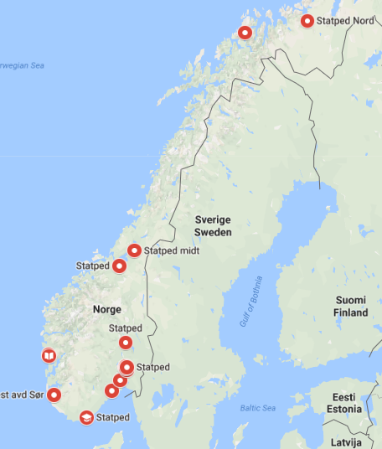

Statped
Hjelper personer med lærevansker
Er spiskompetente
Spredt utover hele norge
Har eget bibliotek

Slide 3
Hvordan startet vi?
Møte med en bibliotekar
Møte med bibliotekar ledelsen
De ville ha svar på spørsmål
  Hvilken hjelp har de ansatte bruk for, som biblioteket kan gi?
  Hvordan holder de ansatte seg spisskompetente uten biblioteket?
  Hvorfor bruker ikke ansatte biblioteket?
  Hvordan kan kommunikasjonen mellom biblioteket og ansatte bli bedre?

Slide 4
Valget
Hvordan kan kommunikasjonen mellom biblioteket og ansatte bli bedre?
Sevice Design
  Se på begge sider av en tjeneste, både brukere og bilotekarer

Slide 5
Datainsamling
3 Intervju, av ansatte
Observasjon, av biblioteksystemer
Fokus:
Kommunikasjonsmidler de allerede bruker
Hvordan finne ny informasjon
Resultat:
Ny problemstilling: ansatte vet ikke om tjenestene biblioteket tilbyr

Slide 6
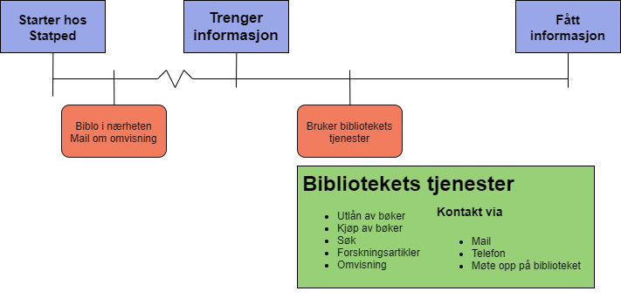

Slide 7
Ideemyldring
Barain Writing
  Fysisk, Digital, Person
Ideer
  Bedre enn en bibliotekar?
  Poengsamling/Aktiv låner
  Bibliotekhistorie

Slide 8
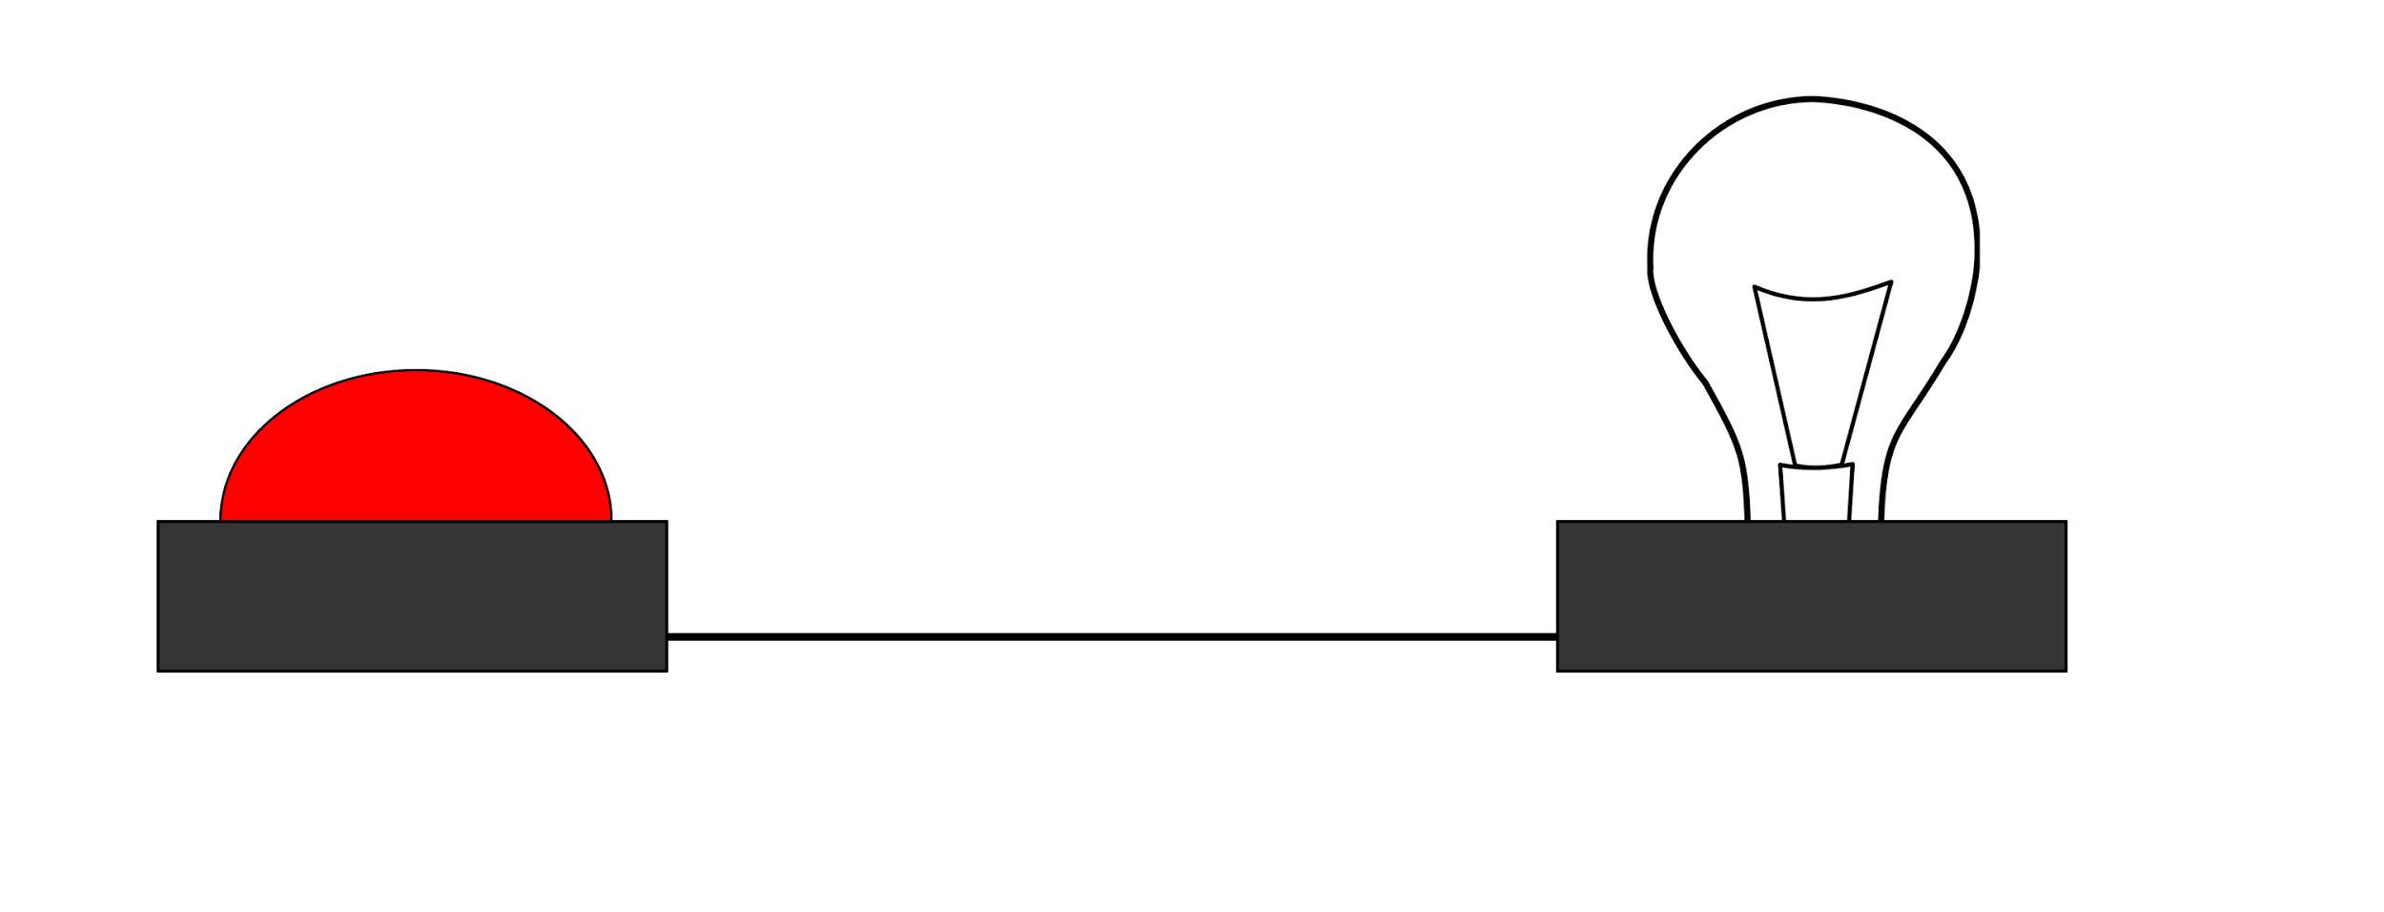
Bedre enn en bibliotekar?

Slide 9
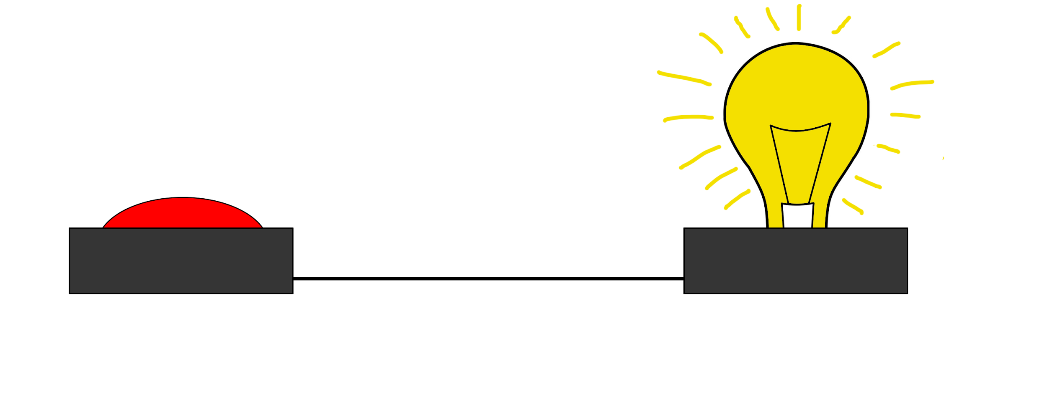
Bedre enn en bibliotekar?

Slide 10
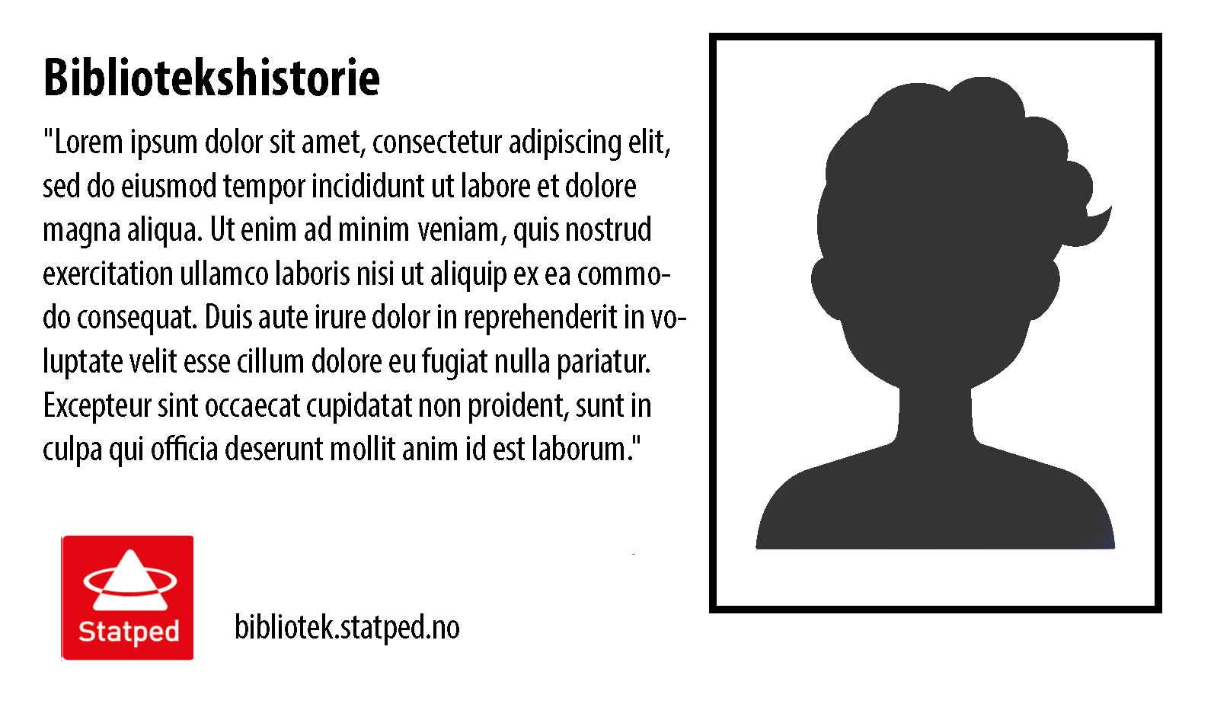

Slide 11
Videre
Møte med Bibliotekar sjef
Workshop og Intervju av ansatte

